Slide 1
Programas de Información Avances en integración de listado

Slide 2
Programa de Información o Programa: Conjunto de actividades, que se pueden repetir, que describen el propósito y contexto de un conjunto de Procesos que se llevarán a cabo cada periodo de tiempo para producir información (Norma MPEG, artículo 3, fracción XXXII)
El objetivo de este ejercicio es contar con una lista única de los programas de información institucionales.
Se presenta la propuesta de listado integrado por la DGEE y una primer propuesta de listado de programas para todas las demás áreas productoras, de tal forma que puedan revisarla, corregirla y generar la propia.

Slide 3
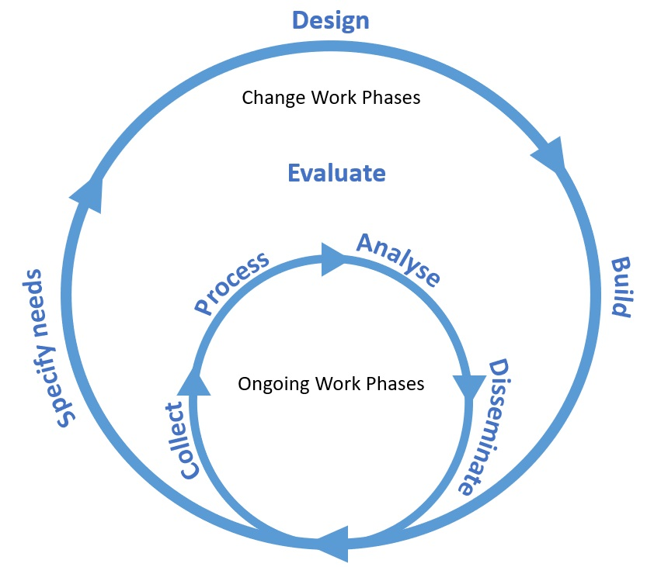
Ciclos de cambio y ciclos de trabajo
La nueva versión del GSBPM (5.1, enero 2019) segmenta las fases en “fases de cambio en el trabajo” y “fases de trabajo continuo”.
Las 3 primeras fases (documentación de necesidades, diseño y construcción) tienen ciclos más largos y representan un cambio en el diseño (metodología) del Programa.
Las últimas 4 fases pueden ejecutar varias veces el mismo diseño (metodología) en ciclos más cortos.
Fuente: https://statswiki.unece.org/display/GSBPM/Generic+Statistical+Business+Process+Model
Distinción relevante para definir los programas.

Slide 4
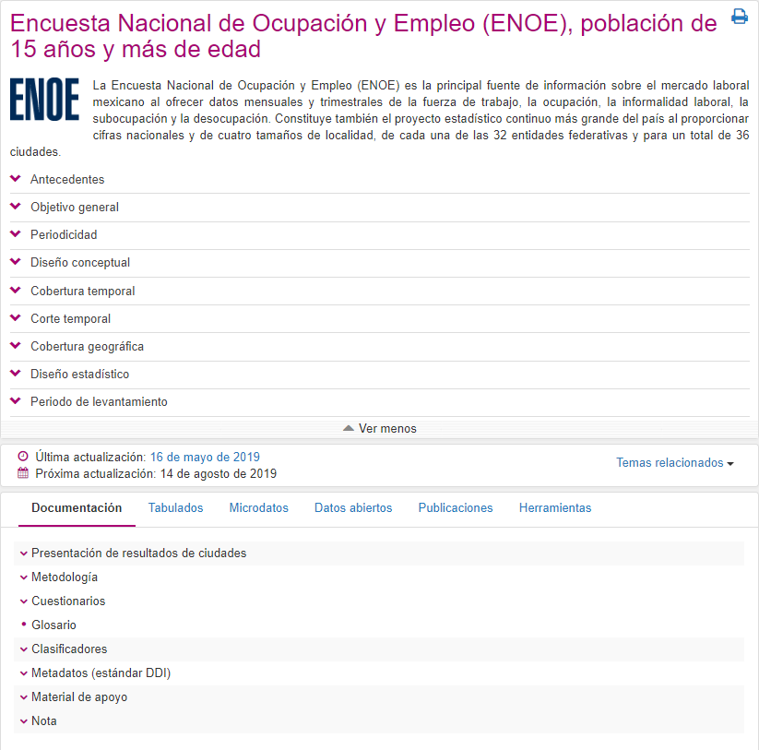
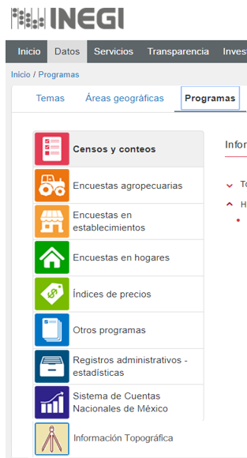
Vista Programa
Los programas de información (generalmente) se acompañan de una vista programa en el sitio www.inegi.org/programas
Se está trabajando en la integración de Programas de Información Geográficos, empezando por Topografía.

Slide 5
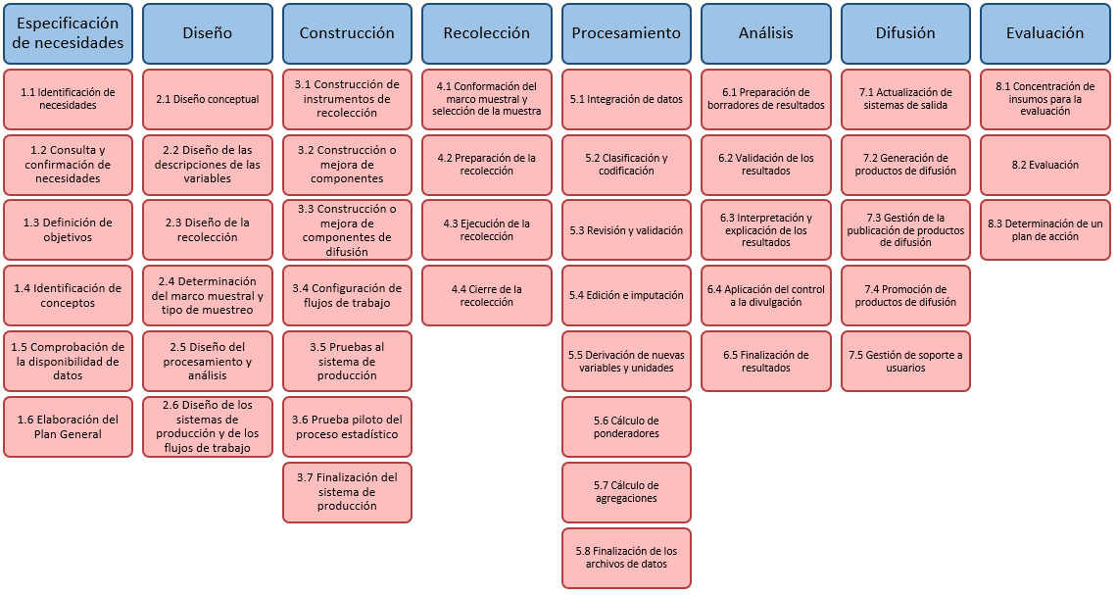
Interacción entre UAs
Desestacionalización: parte del procesamiento
Definición de Programas con enfoque a Procesos, no a estructura organizacional

Slide 6
Programas de la DGEE NTPPIEG
Act. Arturo Blancas
Julio 2019

Slide 7
ÁREA GENERADORA
PROGRAMAS
PROCESOS DE GENERACIÓN DE INFORMACIÓN
PRODUCTOS INSTITUCIONALES
Censos económicos y agropecuarios
Censos Económicos
Generar la información de los censos económicos
Metodología de los censos económicos, Tabulados, Monografías, Mini monografías, Infografías, Calculadora censal, Liga para la APP, Requerimientos Especiales, Sistema Automatizado de Información Censal (SAIC), Los Censos Económicos en el Mapa Digital de México (MDM)
Censos Agropecuarios
Generar la información del censo agropecuario
Metodología de la actualización del marco censal agropecuario, Tabulados, Infografías, Sistema de Información Geoestadística Agropecuaria, Sistema de Consulta del Marco Censal Agropecuario 2016 en el Mapa Digital de México
Encuesta Nacional Agropecuaria
Generar la encuesta nacional agropecuaria
Metodología de la encuesta nacional agropecuaria, Tabulados, Minimonografías, Infografías
Generar las cuenta de bienes y servicios y productos relacionados
Cuentas de bienes y servicios, Valor agregado bruto de exportación, Productividad total de los factores, Índice Nacional de Competitividad, Indicador Global de Productividad Laboral de la Economía
Cuentas por Actividades Económicas
Generar los cuadros de oferta y utilización
Cuadros de oferta y utilización, Cuadros de oferta y utilización extendidos, Matriz de insumo producto, Acervos de capital por entidad, Medición de la economía informal, Tablas origen-destino de la Formación Bruta de Capital Fijo, Valor agregado bruto del comercio electrónico
Cuentas nacionales
Generar las cuentas de corto plazo
Estimación oportuna PIB trimestral, PIB trimestral, Indicador Global de la Actividad Económica, Indicador Mensual de la Actividad Industrial, Oferta y Utilización Trimestral, Indicador Trimestral del Ahorro Bruto, Indicador Mensual de la Formación Bruta de Capital Fijo, Indicador Mensual del Consumo Privado en el Mercado Interior
Generar las cuentas regionales
Indicador Mensual de la Actividad Industrial por Entidad Federativa, Indicador Trimestral de la Actividad Económica Estatal, Producto Interno Bruto por Entidad Federativa
Cuentas por Sectores Institucionales
Generar las cuentas por sectores institucionales
Cuentas por Sectores Institucionales Anuales, Cuentas por Sectores Institucionales Trimestrales, Indicadores Macroeconómicos del Sector Público, Gobiernos Estatales y Gobiernos Locales, Cuentas Corrientes y de Acumulación. Cuentas de Producción por Finalidad
Cuentas temáticas
Generar las cuentas satélite y sus indicadores
Cuentas económicas y ecológicas, Cuenta de turismo, Cuenta de salud, Cuenta de instituciones sin fines de lucro, Cuenta del trabajo no remunerado de los hogares, Cuenta de la cultura, Cuenta de vivienda
Encuestas de empresas constructoras
Generar las Encuestas de Empresas Constructoras
Encuesta Nacional de Empresas Constructoras (ENEC), Encuesta Anual para Empresas Constructoras (EAEC)
Encuestas de la industria manufacturera
Generar las Encuestas de la Industria Manufacturera
Encuesta Mensual de la Industria Manufacturera (EMIM) , Encuesta Anual de la Industria Manufacturera (EAIM)
Encuestas económicas
Encuestas de opinión empresarial
Generar las Encuestas de Opinión Empresarial
Encuesta Mensual de Opinión Empresarial (EMOE)
Encuestas de comercio
Generar las Encuestas de Comercio
Encuesta Mensual sobre Empresas Comerciales (EMEC), Encuesta Anual de Comercio (EAC)
Estadísticas económicas
Encuestas de servicios y transportes
Generar las Encuestas de Servicios y Transportes
Encuesta Mensual de Servicios (EMS), Encuesta Anual de Servicios Privados No Financieros (EASPNF), Encuesta Anual de Transportes (EAT)
ENDUTIH
Generar la ENDUTIH
Encuesta Nacional sobre Disponibilidad y Uso de Tecnologías de la Información en los Hogares (ENDUTIH)
ENAPROCE
Generar la ENAPROCE
Encuesta Nacional sobre Productividad y Competitividad de las Micro, Pequeñas y Medianas Empresas (ENAPROCE)
Encuesta de viajeros internacionales
Generar la EVI
Encuesta de Turismo de Internación (ETI), Encuesta de Viajeros Fronterizos (EVF)
ENAFIN
Generar la ENAFIN
Encuesta Nacional de Financiamiento de las Empresas (ENAFIN)
Registro Estadístico de Negocios
Generar el RENEM
Base de datos actualizada del RENEM, Base de datos actualizada del DENUE, Base de Datos del marco de muestreo actualizado, Directorios actualizados para los Censos Económicos, Directorios actualizados para el Índice Nacional de Precios al Productor (INPP) y para el Índice Nacional de Precios al Consumidor (INPC)
Vinculación de Registros Administrativos
Generar la vinculación de registros administrativos
Estadística Anual del Perfil de empresas manufactureras de exportación, Estadística Trimestral de las Exportaciones por Entidad Federativa, Estadística Anual del valor agregado de exportación de la manufactura global, elaborada en el marco del SCNM
Registros administrativos económicos
Sectores Industriales
Generar información de sectores industriales
Estadística mensual del Programa IMMEX, Estadística mensual de la industria minero metalúrgica
Finanzas Públicas Estatales y Municipales
Generar información de Finanzas Públicas Estatales
Estadística anual de Finanzas Públicas Estatales y Municipales
Accidentes de Tránsito Terrestre
Generar información de accidentes de tránsito
Estadística anual de Accidentes de Tránsito Terrestre en Zonas Urbanas y Suburbanas
Sacrificio de Ganado en Rastros Municipales
Generar información de sacrificio de ganado
Estadística mensual de Sacrificio de Ganado en Rastros Municipales, Estadística anual de Sacrificio de Ganado en Rastros Municipales
Transporte Urbano de Pasajeros
Generar inf. de transporte urbano de pasajeros
Estadística mensual del Transporte Urbano de Pasajeros
Vehículos de motor registrados en circulación
Generar inf. de vehículos de motor registrados
Estadística mensual de Vehículos de Motor Registrados en Circulación, Estadística anual de Vehículos de Motor Registrados en Circulación
Balanza Comercial de Mercancías de México
Generar inf. de la balanza comercial de mercancías
Estadística mensual de la Balanza Comercial de Mercancías de México, Estadística anual de la Balanza Comercial de Mercancías de México
Índices de precios
Índice Nacional de Precios Consumidor
Generar el Índice Nacional de Precios al Consumidor
Publicación quincenal y mensual del INPC en el Diario Oficial de la Federación (DOF) y en el sitio de Índices de Precios del INEGI.
Índice Nacional de Precios Productor
Generar el Índice Nacional de Precios Productor
Publicación mensual del INPP en el sitio de Índices de Precios del INEGI.
Paridades de Poder de Compra
Generar Estudios de Paridades de Poder de Compra
Envío de los resultados y reportes de revisión de cada Estudio de Precios a la OCDE.
Despliegue de programas y procesos con base en la NTPPIEG en la DGEE

Slide 8
ÁREA GENERADORA
PROGRAMAS
PROCESOS DE GENERACIÓN DE INFORMACIÓN
PRODUCTOS INSTITUCIONALES
Metodología de los censos económicos
Tabulados
Monografías
Mini monografías
Infografías
Calculadora censal
Liga para la APP
Requerimientos Especiales
Sistema Automatizado de Información Censal (SAIC)
Los Censos Económicos en el Mapa Digital de México (MDM)
Censos Económicos
Generar los Censos económicos
Ciclo de programa: 5 años
Metodología de la actualización del marco censal agropecuario
Tabulados
Infografías
Sistema de Información Geoestadística Agropecuaria,
Sistema de Consulta del Marco Censal Agropecuario 2016 en el Mapa Digital de México
Estadísticas económicas
Censos económicos y agropecuarios
Censos Agropecuarios
Generar el Censo agropecuario
Ciclo de programa: 10 años
Metodología de la encuesta nacional agropecuaria
Tabulados
Minimonografías
Infografías
Encuesta Nacional Agropecuaria
Generar la Encuesta nacional agropecuaria
Ciclo de programa: 2 años
CICLO QUINQUENAL = LOS CAMBIOS DE AÑO BASE
Despliegue de programas y procesos con base en la NTPPIEG en la DGEE

Slide 9
ÁREA GENERADORA
PROGRAMAS
PROCESOS DE GENERACIÓN DE INFORMACIÓN
PRODUCTOS INSTITUCIONALES
Cuentas de bienes y servicios
Valor agregado bruto de exportación
Productividad total de los factores
Índice Nacional de Competitividad
Indicador Global de Productividad Laboral de la Economía
Generar las Cuentas de bienes y Servicios y productos relacionados
Cuadros de oferta y utilización
Cuadros de oferta y utilización extendidos
Matriz de insumo producto
Acervos de capital por entidad
Medición de la economía informal
Tablas origen-destino de la Formación Bruta de Capital Fijo
Valor agregado bruto del comercio electrónico
Generar los Cuadros de oferta y utilización
Cuentas por Actividades Económicas
Estimación oportuna PIB trimestral
PIB trimestral
Indicador Global de la Actividad Económica
Indicador Mensual de la Actividad Industrial
Oferta y Utilización Trimestral
Indicador Trimestral del Ahorro Bruto
Indicador Mensual de la Formación Bruta de Capital Fijo
Indicador Mensual del Consumo Privado en el Mercado Interior
Ciclo de programa: Quinquenal
Generar las Cuentas de corto plazo
Estadísticas económicas
Cuentas nacionales
Indicador Mensual de la Actividad Industrial por Entidad Federativa
Indicador Trimestral de la Actividad Económica Estatal
Producto Interno Bruto por Entidad Federativa
Generar las Cuentas regionales
Cuentas por Sectores Institucionales Anuales
Cuentas por Sectores Institucionales Trimestrales
Indicadores Macroeconómicos del Sector Público
Gobiernos Estatales y Gobiernos Locales
Cuentas Corrientes y de Acumulación
Cuentas de Producción por Finalidad
Cuentas por Sectores Institucionales
Generar las Cuentas por sectores institucionales
Ciclo de programa: Quinquenal
Cuentas económicas y ecológicas
Cuenta de turismo
Cuenta de salud
Cuenta de instituciones sin fines de lucro
Cuenta del trabajo no remunerado de los hogares
Cuenta de la cultura
Cuenta de vivienda
Cuentas temáticas
Generar las Cuentas satélite y sus indicadores
CICLO QUINQUENAL = LOS CAMBIOS DE AÑO BASE
Ciclo de programa: Quinquenal
Despliegue de programas y procesos con base en la NTPPIEG en la DGEE

Slide 10
ÁREA GENERADORA
PROGRAMAS
PROCESOS DE GENERACIÓN DE INFORMACIÓN
PRODUCTOS INSTITUCIONALES
Encuestas de empresas constructoras
Generar las Encuestas de Empresas Constructoras
Encuesta Nacional de Empresas Constructoras (ENEC)
Encuesta Anual para Empresas Constructoras (EAEC)
Ciclo de programa: Quinquenal
Encuestas de la industria manufacturera
Generar las Encuestas de la Industria Manufacturera
Encuesta Mensual de la Industria Manufacturera (EMIM)
Encuesta Anual de la Industria Manufacturera (EAIM)
Ciclo de programa: Quinquenal
Encuestas de opinión empresarial
Generar las Encuestas de Opinión Empresarial
Encuesta Mensual de Opinión Empresarial (EMOE)
Ciclo de programa: Quinquenal
Encuestas de comercio
Generar las Encuestas de Comercio
Encuesta Mensual sobre Empresas Comerciales (EMEC)
Encuesta Anual de Comercio (EAC)
Estadísticas económicas
Encuestas económicas
Ciclo de programa: Quinquenal
Encuestas de servicios y transportes
Generar las Encuestas de Servicios y Transportes
Encuesta Mensual de Servicios (EMS)
Encuesta Anual de Servicios Privados No Financieros (EASPNF)
Encuesta Anual de Transportes (EAT)
Ciclo de programa: Quinquenal
Encuesta de viajeros internacionales
Generar la EVI
Encuesta de Turismo de Internación (ETI)
Encuesta de Viajeros Fronterizos (EVF)
Ciclo de programa: Bienal
ENDUTIH
Generar la ENDUTIH
Encuesta Nacional sobre Disponibilidad y Uso de Tecnologías de la Información en los Hogares (ENDUTIH)
Ciclo de programa: Anual
ENAPROCE
Generar la ENAPROCE
Encuesta Nacional sobre Productividad y Competitividad de las Micro, Pequeñas y Medianas Empresas (ENAPROCE)
Ciclo de programa: Trienal
ENAFIN
Generar la ENAFIN
Encuesta Nacional de Financiamiento de las Empresas (ENAFIN)
CICLO QUINQUENAL = LOS CAMBIOS DE AÑO BASE
Ciclo de programa: Trienal
Despliegue de programas y procesos con base en la NTPPIEG en la DGEE

Slide 11
ÁREA GENERADORA
PROGRAMAS
PROCESOS DE GENERACIÓN DE INFORMACIÓN
PRODUCTOS NSTITUCIONALES
Base de datos actualizada del RENEM
Base de datos actualizada del DENUE
Base de Datos del marco de muestreo actualizado
Directorios actualizados para los Censos Económicos
Directorios actualizados para el Índice Nacional de Precios al Productor (INPP) y para el Índice Nacional de Precios al Consumidor (INPC)
Registro Estadístico de Negocios
Generar el RENEM
Ciclo de programa: Anual
Estadística Anual del Perfil de empresas manufactureras de exportación
Estadística Trimestral de las Exportaciones por Entidad Federativa
Estadística Anual del valor agregado de exportación de la manufactura global, elaborada en el marco del SCNM
Vinculación de Registros Administrativos
Generar la vinculación de registros administrativos
Ciclo de programa: Quinquenal
Sectores Industriales
Generar información de sectores industriales
Estadística mensual del Programa IMMEX
Estadística mensual de la industria minero metalúrgica
Ciclo de programa: Anual
Finanzas Públicas Estatales y Municipales
Generar información de Finanzas Públicas Estatales
Estadística anual de Finanzas Públicas Estatales y Municipales
Estadísticas económicas
Registros administrativos económicos
Ciclo de programa: Anual
Accidentes de Tránsito Terrestre
Generar información de accidentes de tránsito
Estadística anual de Accidentes de Tránsito Terrestre en Zonas Urbanas y Suburbanas
Ciclo de programa: Anual
Sacrificio de Ganado en Rastros Municipales
Generar información de sacrificio de ganado
Estadística mensual de Sacrificio de Ganado en Rastros Municipales
Estadística anual de Sacrificio de Ganado en Rastros Municipales
Ciclo de programa: Anual
Transporte Urbano de Pasajeros
Generar inf. de transporte urbano de pasajeros
Estadística mensual del Transporte Urbano de Pasajeros
Ciclo de programa: Anual
Vehículos de motor registrados en circulación
Generar inf. de vehículos de motor registrados
Estadística mensual de Vehículos de Motor Registrados en Circulación
Estadística anual de Vehículos de Motor Registrados en Circulación
Ciclo de programa: Anual
Balanza Comercial de Mercancías de México
Generar la Balanza comercial de mercancías
Balanza Comercial de Mercancías de México mensual
Balanza Comercial de Mercancías de México anual
CICLO QUINQUENAL = LOS CAMBIOS DE AÑO BASE
Ciclo de programa: Quinquenal
Despliegue de programas y procesos con base en la NTPPIEG en la DGEE

Slide 12
ÁREA GENERADORA
PROGRAMAS
PROCESOS DE GENERACIÓN DE INFORMACIÓN
PRODUCTOS INSTITUCIONALES
Índice Nacional de Precios Consumidor
Generar el Índice Nacional de Precios al Consumidor
Publicación quincenal y mensual del INPC en el Diario Oficial de la Federación (DOF) y en el sitio de Índices de Precios del INEGI.
Ciclo de programa:
Cuando se dé un cambio de año base
Estadísticas económicas
Índices de precios
Índice Nacional de Precios Productor
Generar el Índice Nacional de Precios Productor
Publicación mensual del INPP en el sitio de Índices de Precios del INEGI.
Ciclo de programa:
Cuando se dé un cambio de año base
Paridades de Poder de Compra
Generar Estudios de Paridades de Poder de Compra
Envío de los resultados y reportes de revisión de cada Estudio de Precios a la OCDE.
Ciclo de programa: Trianual
Despliegue de programas y procesos con base en la NTPPIEG en la DGEE

Slide 13
Programas de Información Siguientes pasos en integración de listado

Slide 14
Siguientes pasos
La definición de los programas de información institucionales puede hacerse de múltiples formas por ende la decisión final respecto a ésta debe estar en manos del titular del área productora de éstos.
Tiene que tener sentido respecto a sus procesos y a:
El conjunto mínimo de elementos en los que tiene sentido producir todas las evidencias del MPEG (pues se siguen todas las fases).
La asignación de roles responsables de proceso y de fase.
Los ciclos de cambio (metodológicos) con el mismo propósito y los ciclos cortos de difusión.
Se propone que las áreas productoras revisen el listado propuesto (que será enviado y remitan al Secretariado del CAC una versión final de sus programas de información para el 9 de agosto de 2019.

